Slide 1
Chương 2 Cấu trúc và thành phần của chương trình C

Slide 2
Chuẩn đầu ra
L.O.1.4 – Biết được cấu trúc và hiểu được các thành phần của một chương trình viết bằng ngôn ngữ lập trình C.
L.O.1.5 – Vận dụng được các nguyên tắc trong phong cách lập trình để viết được các chương trình trong sáng và dễ đọc.
L.O.1.6 – Liệt kê được các kiểu dữ liệu cơ bản trong C và ghi ra giá trị điển hình của các kiểu đó trong mã nguồn.
L.O.1.7 – Sử dụng được các hàm để đọc dữ liệu từ bàn phím và xuất dữ liệu ra màn hình.

Slide 3
Chương trình C đơn giản
// A first program in C.
#include <stdio.h>
// function main begins program execution
int main ( )
{
printf( "Welcome to C!\n" );
} // end function main

Slide 4
Chú thích
Chú thích được chèn vào nhằm giải thích, ghi chú. Trình biên dịch sẽ bỏ qua các dòng này
Hai dạng chú thích:
Chú thích trên nhiều dòng: đặt giữa cặp dấu /* … */
/* chú thích
……
*/
Chú thích trên 1 dòng: bắt đầu từ // đến cuối dòng
printf ("Hello"); // In dòng chử Hello

Slide 5
Chỉ thị #include
#include <stdio.h>
Là chỉ thị tiền xử lý
Khai báo cho bộ tiền xử lý biết phải nạp nội dung của thư viện<stdio.h> vào trước khi biên dịch
Thư viện nhập xuất chuẩn trong C là stdio (Standard Input/Output). Do đó ta thường khai báo thư viện này ở đầu chương trình
Thư viện này có cung cấp hai hàm nhập và xuất dữ liệu có định dạng:
printf(): hàm xuất có định dạng
scanf(): hàm nhập có định dạng

Slide 6
Dòng trắng và khoảng trắng
Chúng ta sử dụng các dòng trống, khoảng trắng và phím tab để giúp chương trình dễ đọc.
Các ký tự trên gọi là white space.
Các ký tự này sẽ được trình biên dịch bỏ qua khi biên dịch

Slide 7
The main() function
Chương trình C có thể có nhiều hàm, tuy nhiên bắt buộc phải có một và chỉ một hàm main()
Chương trình sẽ bắt đầu chạy từ hàm này.
Từ khóa int cho biết hàm sẽ trả về số nguyên
Từ khóa void cho biết hàm không trả về gì cả
int main() {
….
return 0;
}
void main() {
….
return 0;
}
Notes:
Int main(void)
For now, simply include the keyword int to the left of main in each of your programs.
Functions also can receive information when they’re called upon to execute.
The void in parentheses here means that main does not receive any information.

Slide 8
Lệnh printf
Cú pháp:
printf("<chuỗi định dạng>", <danh sách tham số>);
chỉ thị định dạng trong chuỗi định dạng có dạng bắt đầu bằng dấu % theo sau là specifier, với specifier đặc tả cho kiểu dữ liệu:
%d hoặc %i | Số nguyên thập phân có dấu
%f hoặc %g | Số thực (dấu chấm động)
%e | Số dấu chấm động (ký hiệu số mũ)
%x hoặc %X | Số nguyên hệ 16
%o | Số nguyên hệ 8
%c | Ký tự đơn
%s | Chuỗi ký tự

Slide 9
Escape sequence
Escape sequence bắt đầu bằng dấu \ theo sau là 1 ký tự có ý nghĩa riêng, để xác định 1 hành động đặc biệt. Ví dụ: \n là xuống dòng và ra đầu dòng
Escape sequence | Meaning |  | Escape sequence | Meaning
\\ | \ character |  | \n | Newline
\' | ' character |  | \r | Carriage return
\" | " character |  | \t | Horizontal tab
\? | ? character |  | \ooo | Octal number of one to three digits
\a | Alert or bell |  | \xhh . . . | Hexadecimal number of one or more digits
\b | Backspace
Notes:
printf ("Hello world ...\101...\n"); --> Hello world ...A...
printf ("Hello world ...\x41...\n"); --> Hello world ...A...
printf ("12345678901234567890\n"); 12345678901234567890 → \t = khoảng 8 ký tự
printf ("AB\tABC\tA\n"); AB ABC A

Slide 10
Ví dụ
void main() {
printf( "Welcome " );
printf( "to C!\n" );
printf( "Welcome\nto\nC!\n" );
}
void main() {
printf("%d\t%f\n", 123, 123.45);
printf("%c\t%s\n", 'A', "Hello");
}
Welcome to C!
Welcome
to
C!
123 123.450000
A Hello

Slide 11
Khai báo độ rộng và số số lẻ
Ta có thể quy định độ rộng của dữ liệu in phía trước ký tự đặc tả kiểu. Ví dụ: “%8d”, “10.2f”, “%20s”
Dấu chấm, dấu trừ, ... Đều được tính là chiếm 1 vị trí
Dữ liệu in ra mặc định canh lề phải. Muốn canh trái ta sử dụng thêm dấu trừ. Ví dụ “%-8d”
Nếu dữ liệu in ra lớn hơn kích thước mô tả thì sẽ tự động dãn ra để in đủ dữ liệu

Slide 12
Lệnh printf
Ví dụ:
printf("%d\n", 123);
printf("%5d\n", 123);
printf("%05d\n", 123);
printf("%f\n", 123.456);
printf("%10.2f\n", 123.456);
printf("%010.2f\n", 123.456);
123
123
00123
123.456000
123.46
0000123.46

Slide 13
Lệnh printf
printf("%c\n", 'A');
printf("%3c\n",'b');
printf("%03c\n", '#');
printf("%s\n","1234567890");
printf("%s\n","DHBK");
printf("%9s\n","DHBK");
printf("%09s\n","DHBK");
A
b
00#
1234567890
DHBK
DHBK
00000DHBK

Slide 14
Ví dụ
#include <stdio.h>
void main() {
int a=4, b=5;
printf("Ket qua: %d + %d = %d \n",a, b, a+b);
}
Ket qua: 4 + 5 = 9

Slide 15
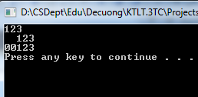
Lệnh printf với kiểu số nguyên
Kiểu số nguyên
Tên kiểu “int”, sẽ nói sâu hơn trong chương sau
Giá trị ghi ra trong code (literal constant):
Ví dụ: 15, -20, 40, …
Sử dụng đặc tả “%d” hoặc “%i” trong printf như ví dụ bên
#include <stdio.h>
#include <stdlib.h>
void main(){
printf("%d\n", 123);
printf("%5d\n", 123);
printf("%05d\n", 123);
system("pause");
}

Slide 16

Lệnh printf với kiểu số nguyên
Kiểu số nguyên
In nhiều số dùng chỉ một hàm printf
#include <stdio.h>
#include <stdlib.h>
void main(){
printf("|%5d|\t%5d|\t%5d|\n", 123, 456, 7890);
printf("|%5d|\t%5d|\t%5d|\n", 12, 345, 6789);
system("pause");
}

Slide 17

Lệnh printf với kiểu số thực chấm động
Kiểu số thực chấm động
Độ chính xác đơn: tên kiểu “float”
Độ chính xác kép: tên kiểu “double”
Sẽ nói sâu hơn trong chương sau.
Giá trị ghi ra trong code (literal constant):
Ví dụ:
float: 15.5f
double: 15.5
#include <stdio.h>
#include <stdlib.h>
void main(){
printf("%f\n", 123.456);
printf("%10.2f\n", 123.456);
printf("%010.2f\n", 123.456);
system("pause");
}

Slide 18

Lệnh printf với ký tự
Kiểu ký tự
Tên kiểu: “char”, sẽ nói sâu hơn trong chương sau.
Giá trị ghi ra trong code (literal constant):
Ví dụ: ‘A’, ‘a’, etc.
Sử dụng đặc tả “%c” trong printf như ví dụ bên
#include <stdio.h>
#include <stdlib.h>
void main(){
printf("%c\n", 'A');
printf("%3c\n", 'A');
printf("%03c\n", 'A');
system("pause");
}

Slide 19
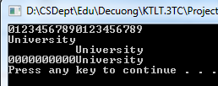
Lệnh printf với kiểu chuỗi
Kiểu chuỗi (string)
C không hổ trợ “string” trực tiếp. Thay vào đó “string” được hiện thực bởi kiểu mảng (array), nói sâu hơn trong chương về array
Giá trị ghi ra trong code (literal constant):
Ví dụ:
“Programming Fundamentals”,
“Computer”, …
#include <stdio.h>
#include <stdlib.h>
void main(){
printf("%s\n", "01234567890123456789");
printf("%s\n", "University");
printf("%20s\n", "University");
printf("%020s\n", "University");
system("pause");
}

Slide 20
Nhập dữ liệu trong C
Khi nhập dữ liệu từ bàn phím, giá trị nhập vào đọc được lưu vào vùng nhớ có kiểu tương thích với kiểu ghi trong hàm đọc
Tạm thời chấp nhận các khái niệm sau:
1. Vùng nhớ được đặt tên được gọi là biến
Ví dụ: int x;
2. Cách lấy địa chỉ của vùng nhớ (dùng toán tử &)
Ví dụ: &x

Slide 21
Hàm scanf()
Hàm scanf có trong thư viện stdio
Cú pháp:
scanf ("<chuỗi định dạng>" , <địa chỉ biến>)
Ví dụ
int x;
printf (“Nhập vào x: ");
scanf ("%d", &x);
printf ("x = %d\n", x);
tương tự hàm printf
Phân cách bằng dấu phẩy nếu nhập nhiều biến

Slide 22


Hàm scanf() cho một biến
Kiểu số nguyên
Sử dụng đặc tả “%d” trong scanf như ví dụ sau.
#include <stdio.h>
#include <stdlib.h>
void main(){
int x;
printf("%s", "Please enter x: ");
scanf("%d", &x);
printf("%s %d\n", "x =", x);
system("pause");
}
Cửa sổ ban đầu:
(chương trình chờ người dùng nhập vào một số nguyên)
Cửa sổ sau khi nhập giá trị 123 và nhấn phím ENTER:

Slide 23
Hàm scanf() cho hai biến
#include <stdio.h>
#include <stdlib.h>
void main(){
int x;
int y;
printf("%s", "Please enter x: ");
scanf("%d", &x);
printf("%s", "Please enter y: ");
scanf("%d", &y);
printf("%s %d\n", "x =", x);
printf("%s %d\n", "y =", y);
system("pause");
}

Slide 24



Hàm scanf() cho hai biến
Chương trình đọc hai số nguyên
Cửa sổ ban đầu:
Sau khi nhập giá trị 123 và nhấn phím ENTER:
Sau khi nhập giá trị 456 và nhấn phím ENTER:

Slide 25
Các phép toán xử lý đơn giản
 | Toán tử | Biểu thức đại số | Biểu thức trong C
Phép cộng | + | f + 7 | f + 7
Phép trừ | - | p – c | p – c
Phép nhân | * | b . m | b * m
Phép chia | / | x / y | x / y
Phép lấy phần dư | % | r mod s | r % s

Slide 26
Lưu ý về kiểu dữ liệu trong biểu thức
Phép chia số nguyên cho ra kết quả là phần thương của hai số.
7 / 4 cho ra 1
(nếu viết 7.0 / 4 hoặc 7 / 4.0 hoặc 7.0 / 4.0 kết quả sẽ bằng 1.75)
17 / 5 cho ra 3
Phần thập phân bị cắt đi, chứ không phải làm tròn
Phép chia lấy số dư (%) : hai toán hạng là số nguyên

Slide 27
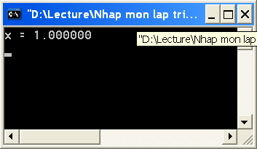
Lưu ý về kiểu dữ liệu trong biểu thức
float x;
x = 7 / 4;
printf ("x = %f\n", x);
float x;
int a = 7, b = 4;
x = a / b;
printf ("x = %f\n", x);

Slide 28
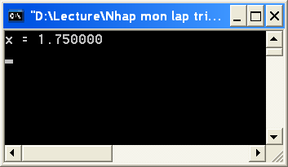
Lưu ý về kiểu dữ liệu trong biểu thức
float x;
x = 7.0/4;
printf("x = %f\n",x);
float x, a = 7;
int b = 4;
x = a/b;
printf("x = %f\n",x);

Slide 29
Kiểu dữ liệu cấu trúc (struct)
Là kiểu dữ liệu cho phép kết hợp các dữ liệu khác kiểu nhau. Sẽ học kỹ ở chương sau.
Ví dụ:
struct Books
{
char tieude[50];
char tacgia[50];
char chude[100];
int book_id;
} book;

Slide 30
Phong cách lập trình
Chương trình cũng như một bài văn trong ngôn ngữ tự nhiên, cần được viết sao cho dễ đọc, dễ hiểu, và dễ phát hiện các sai sót.
Trong các dự án lớn, phong cách lập trình là rất quan trọng nhằm:
Dễ dàng phối hợp giữa các thành viên phát triển
Dễ dàng phát hiện sai sót
Dễ dàng bảo trì và nâng cấp

Slide 31
Phong cách lập trình
Sinh viên cần rèn luyện phong cách trong suốt quá trình học, thông qua thực hành.
Tất cả các bài nộp cho giảng viên xem phải tuân thủ các gợi ý.
Tham khảo:
http://users.ece.cmu.edu/~eno/coding/CCodingStandard.html
http://www.cs.swarthmore.edu/~newhall/unixhelp/c_codestyle.html

Slide 32
Rèn luyện phong cách lập trình
#include <stdio.h>
#include <stdlib.h>
void main(){
printf("%d\n", 123);
printf("%5d\n", 123);
printf("%05d\n", 123);
system("pause");
}
Sử dụng TAB để canh lề code
Nên!

Slide 33
Rèn luyện phong cách lập trình
#include <stdio.h>
#include <stdlib.h>
void main(){
printf("%d\n", 123);
printf("%5d\n", 123);
printf("%05d\n", 123);
system("pause");
}
#include <stdio.h>
#include <stdlib.h>
void main(){
printf("%d\n", 123);
printf("%5d\n", 123);
printf("%05d\n", 123);
system("pause");
}
Không nên!

Slide 34
Quy tắc đặt tên hàm
Bắt đầu bằng động từ, vì hàm là đơn vị xử lý
Tên phải nêu được tính năng của hàm.
Ví dụ: check_for_errors()
Nên sử dụng “suffix” hay “prefix” sau trong các trường cụ thể tăng ngữ nghĩa
Ví dụ: dùng prefixes
“is” để kiểm tra điều kiện.
int is_prime_number()
“get” để lấy giá trị
“set” để gán giá trị

Slide 35
Quy tắc đặt tên biến
Thường bắt đầu bằng danh từ
Các ký tự trong tên đều là chữ thường
Nối các từ với nhau bởi dấu gạch dưới ( _ ), hoặc các từ viết liền nhau đầu mỗi từ viết hoa
Biến kiểu pointer
Đặt dấu * liền sát tên biến
Có thể dùng prefix hay suffix “ptr”
Ví dụ:
char *name;
Student *student_ptr;

Slide 36
Quy tắc đặt tên biến
Biến toàn cục
Thường dùng prefix “g_” (global)
Ví dụ: Logger g_logger;
Hằng toàn cục
Sử dụng toàn bộ chữ hoa
Ví dụ: const int A_GLOBAL_CONSTANT = 5;

Slide 37
Ôn tập
1. Có mấy kiểu chú thích trong chương trình C?
2. Định danh nào sau đây không hợp lệ
A. For B. abc_123
C. First–Var D. WHILE
3. Định danh nào sau đây hợp lệ
A. abde+ B. #KFJS
C. 67KDJ D. DK3__
4. Câu lệnh nào sau đây hiển thị dòng chữ Welcome to C ra màn hình console?
A. printf('Welcome to C’);
B. printf(“Welcome to C”);
C. printf(Welcome to C);
D. printf(“Welcome to C’);

Slide 38
Ôn tập
5. Câu lệnh printf("Tab\\tExample"); xuất ra màn hình:
A. “Tab\\tExample”
B. “Tab\\tExample”;
C. Tab Example
D. Tab\tExample
6. Câu nào sau đây đúng?
A. Mỗi dòng trong một chương trình phải kết thúc bằng dấu chấm phẩy.
B. Mỗi dòng chú thích phải kết thúc bằng dấu chấm phẩy.
C. Mỗi câu lệnh trong một chương trình phải kết thúc bằng dấu chấm phẩy.
D. Không thể khai báo nhiều biến trên cùng một dòng lệnh.

Slide 40
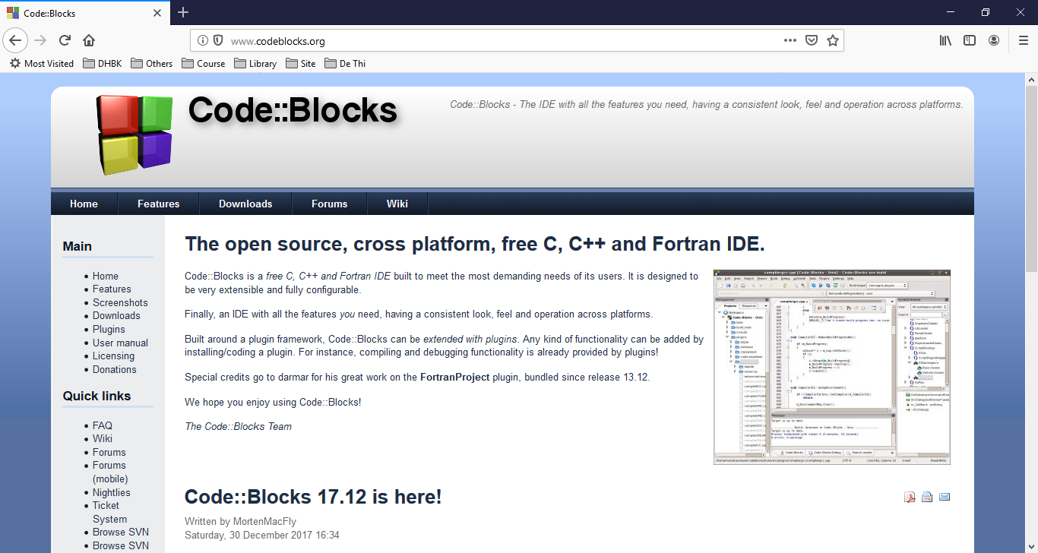

Slide 41
